Slide 1
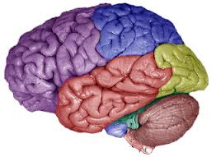
Функціональна асиметрія головного мозку
Учитель біологіі вищої категорії
СШ № 66 м.Маріуполя
Шалдирван Ольга Володимирівна

Slide 2
Додаток 1
Головний мозок – частина центральної нервової системи, розміщений в черепній коробці.
Складається із нервових клітин (нейронів), які входять до складу сірої і
білої речовини.
Нейрон – нервова клітина, структурна функціональна одиниця нервової тканини. Складається із
тіла, коротких (дендритів) і довгих (аксонів) відростков .
Великий мозок – складається з двох симетрично розміщених півкуль.
Сіра речовина – тіло нейронів.
Біла речовина – скупчення нервових відростків, пучків нервових волокон.
Кора головного мозку – тонка оболонка сірої речовини, яка покриває півкулі головного мозку,
утворює звивини й борозни, які збільшують площу поверхні кори
великих півкуль.
Лобна, тім’яні, потилична, скроневі долі – зовнішня будова кори великих півкуль
Асоціативні зони – накопичують, зберігають інформацію і дають відповідь з урахуванням
минулого досвіду.
Моторні (рухові) зони – направляють імпульси до ефекторів
Моторна асиметрія – різна рухова активність кінцівок, обличчя, частин тіла, які керовані різними
півкулями.
Соматосенсорні зони – ділянки кори, які отримують імпульси від рецепторів.
Соматосенсорна асиметрія – різні сприйняття кожною з півкульобєктів, які розміщені ліворуч і
праворуч від серединної плоскості тіла.
Афазія – порушення мови.

Slide 3
Додаток 2
Завдання до тесту «Домінуюча півкуля»
Завдання 1.
Переплести свої пальці. Подивіться, який з двох великих пальців знаходиться зверху – правий або лівий. Якщо зверху знаходиться правий палець то це правий тип реакції, а якщо зверху лівий палець то це лівий тип реакції.
Завдання 2.
Ваші очі відкриті. Треба перед очима поставити горизонтально предмет, сконцентруватися та зафіксувати очима точку, в яку ви цілитися (очі не закривати). Потім, спочатку закрийте одно око, а потім друге. В яких із двох випадків точка прицілу буде зміщена. Якщо точка змістилася при закритому правому оці, то тип вашої реакції – правий, а якщо точка змістилася при закритому лівому оці, то лівий.
Завдання 3.
Треба зараз похлопати в долоні. З’явіть увагу на те, яка рука у вас при даної дії буде зверху – права або ліва. Запишіть результат у зошит: права – п, ліва – л.
Завдання 4.
Прийміть позу Наполеона: схрестіть руки на грудях. Подивиться, яка рука буде зверху – права або ліва.
Результат запишіть в зошиті: права – п, ліва – л.

Slide 4
Додаток 3
Аналіз тесту «ДОМІНУЮЧА ПІВКУЛЯ»
Завдання 1.
Відповідь: Л – ви емоціональна людина; П – у вас аналітичний склад ума.
Завдання 2.
Відповідь: Л – м’який й поступливий характер; П – твердий й настійливий характер
Завдання 3.
Відповідь: Л – кокетство; П – простота й добродушність;
Завдання 4.
Відповідь: Л – рішучий характер; П – коливання перед сприйняттям рішення.

Slide 5
Додаток № 4
Соматосенсорна асоціативна
Зорова асоціативна
Мовлення
Слухова асоціативна

Slide 6
Додаток № 5
1.Доцентральна борозна (область контролю довільних рухів);
2.Центральна борозна;
3.Область тактильної чутливості;
4.Тім’яна доля;
5.Основний центр сприйняття мови з використання слів;
6.Потилична доля;
7.Область зорового сприйняття;
8.Мозочок;
9.Стовбур;
10.Скронева доля;
11.Область сенсорної, зорової та слухової пам’яті;
12.Бічна борозна;
13.Область слухового сприйняття;
14.Руховий центр мови;
15.Лобна доля.

Slide 7
Додаток № 6
КРАСНИЙ
СИНИЙ
ЗЕЛЕНИЙ

Slide 8
Додаток № 7
Ліва півкуля (мислення) | Права півкуля (мислення)
Сприйняття деталей (штрих, колір,дрібниці) | Сприйняття цілком (форма, об’єм )
Слова, мова, мовлення | Музика (фон),чуття ритму, інтонація, голос
Логічне абстрактне | Конкретне, образне
Наука і техніка | Творчі ремесла
Фактичність, цифри | Молитва, медитація, містика
Зведення задач до частковості | Конструктивні (глобальні) задачі
Послідовність сприйняття,переробка інформації | Паралельне або одночасне сприйняття і переробка інформації
Алгебраїчне | Геометричне
Словесне | Несловесне
Аналітичне | Синтетичне
Лінійне | Просторове
Революційне | Опозиційне
Систематизація досвіду, уникає нерозуміння | Тягнення до невідомого, нового, до парадоксу
Сприймає, заповнює і відтворює інформацію та особистий життєвий досвід | Миттєво схоплює, часто непояснювальне
Активність вдень | Активність вночі

Slide 9
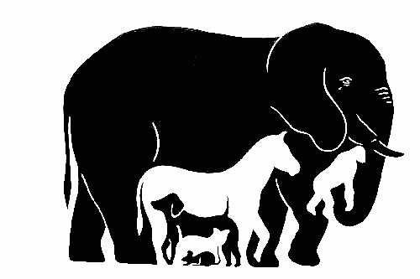
Додаток 8
Завдання № 1

Slide 10
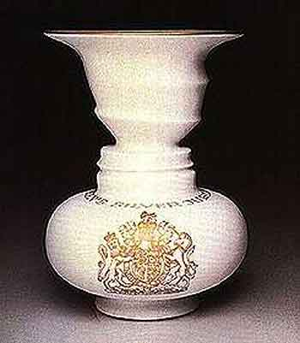
Завдання 2

Slide 11
Завдання № 3

Slide 12
Завдання № 4

Slide 13
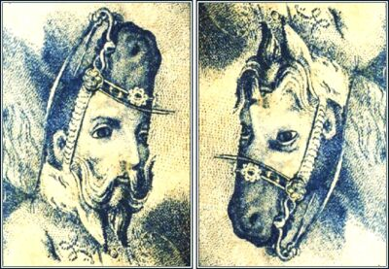
Завдання № 5

Slide 14
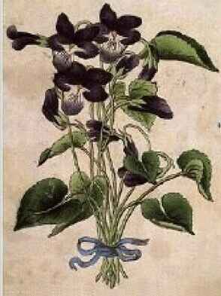
Завдання 6

Slide 15
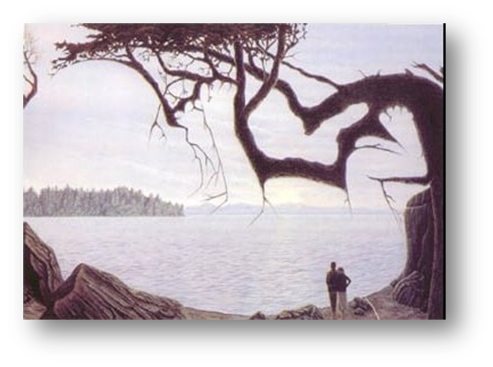
Завдання № 7

Slide 16
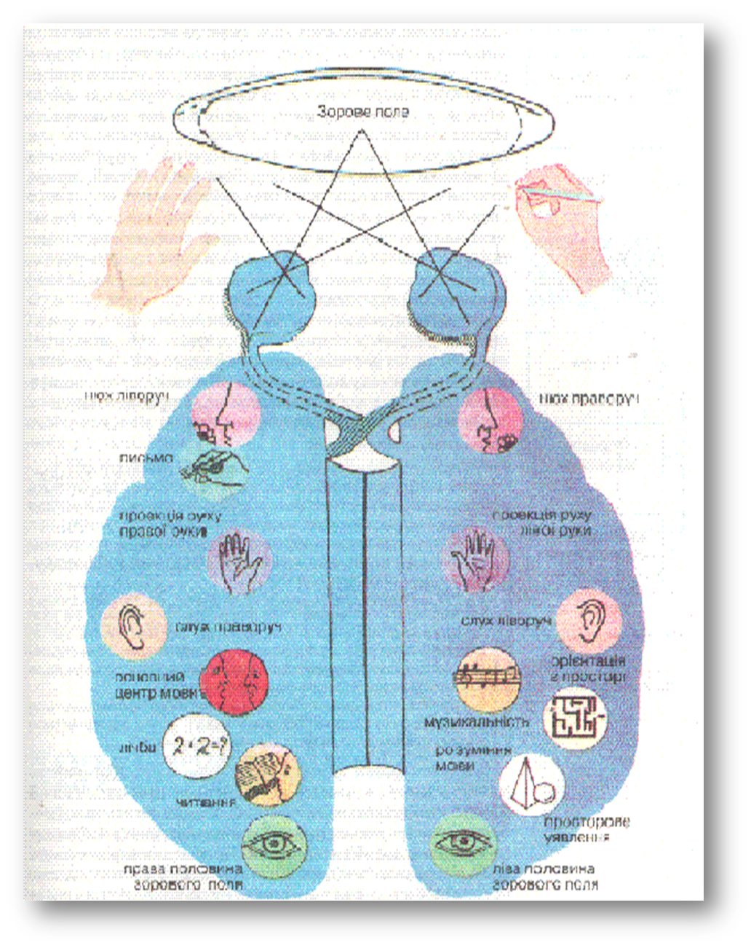
Сприйняття інформації півкулями головного мозку

